Slide 1


Kategoriale Variablen
STATISTIK II WS 2023/24
Hannah Karow
Arun Pakhrin (1356757)
Lemy Phan

Slide 2
Gliederung
Einführung
Bedeutung von Dummy-Variablen
Notwendigkeit der „ Dummifizierung“
Interpretation der geschätzten Koeffizienten
Besispiel: Analyse eines Immobiliendatensatzes
Fazit

Slide 3
Skalenniveau
Kategoriale Variablen
Variablen , die Kategorien oder Gruppen darstellen.
Numerische Variablen
Variablen, die messbare Mengen darstellen oder numerische Werte haben.
Bescreiben: „Welche Art“ oder „Welcher Type“
Bescreiben : „Wie viel“ oder „Wie viele“
Nominal
Keine Reihenfolge oder Rangfolge zwischen Kategorien
Geschlecht
Familienstand
Augenfarbe
Verkehrsmittel
Ordinal
Reihenfolge oder Rangefolge
Kundenzufriedenheit
Bildungabschluss
Hotelsterne
Filmbewertung
Sprachkenntnisse
Kreditwürdigkeit
Diskret
Bestimmte zählbare Werte
Anzahl der Geschwister
Autos
Räume
Abteilung
Stetig
Werte innerhalb eines Bereiches
Alter
Gewicht
Größe
Gehalt
Temperatur

Slide 4
Kategorische Variablen
Quantitative Variablen
Qualitative Nominal Variablen
Qualitative Ordinal Variablen
1
Blonde Haare
Bachelor
2
Braune Haare
Master
3
Schwarze Haare
Doktor
4
Rote Haare
Professor
Anzahl der Smiles
Haare Farbe
Studienabschluss

Slide 5

Regression Model
Y$=β_{0}+β_{1}X_{1}+ε$
Abhängige Variable
Störterm
Achsenabschnitt
Unabhängige Variable
Regressionskoeffizient

Slide 6






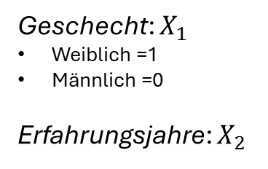



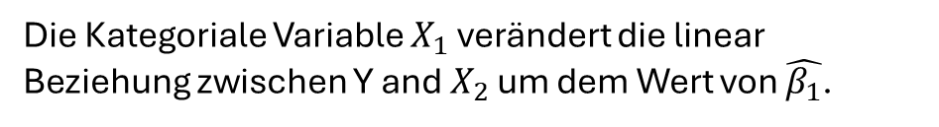
Regression Model
Fall 1:Dichotome Unabhängige Variablen
Dichotome: Zwei Merkmale (0 oder 1)
Unabhängige Variablen : Feste Werte
Beispiel :
Geschecht: $X_{1}$
Weiblich =1
Männlich =0
Erfahrungsjahre: $X_{2}$
Regressionsgleichung für Gehalt:
$$\hat{y}=\hat{β_{0}}+\hat{β_{1}}⋅0+\hat{β_{2}}x_{2}+\hat{ε}$$
$Y=β_{0}+β_{1}X_{1}+β_{2}X_{2}+$ε
$$\hat{y}=\hat{β_{0}}+\hat{β_{2}}x_{2}+\hat{ε}$$
Konstante
Basis- Regression-Modell Für Gehalt:
$$\hat{y}=\hat{β_{0}}+\hat{β_{1}}⋅1+\hat{β_{2}}x_{2}+\hat{ε}$$
$$y=β_{0}+β_{1}x_{1}+β_{2}x_{2}$$
$$\hat{y}=\hat{β_{0}}+\hat{β_{1}}+\hat{β_{2}}x_{2}+\hat{ε}$$
Vorhersagemodell für Gehalt:
Konstante
$$\hat{y}=\hat{β_{0}}+\hat{β_{1}}+\hat{β_{2}}x_{2}+\hat{ε}$$
Die Kategoriale Variable $X_{1}$ verändert die linear Beziehung zwischen Y and $X_{2}$ um dem Wert von $\hat{β_{1}}$.

Slide 7
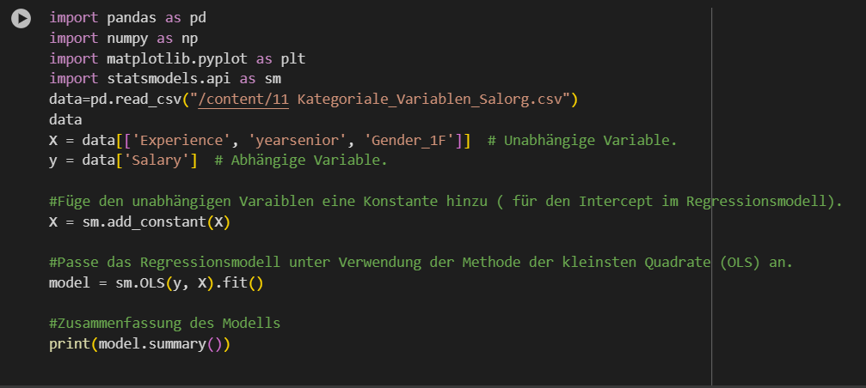
Regression Model in Python

Slide 8

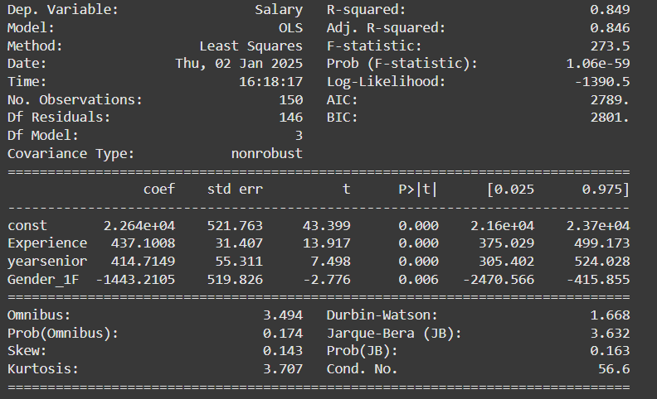
OLS mit Dummy-Variablen

Slide 9
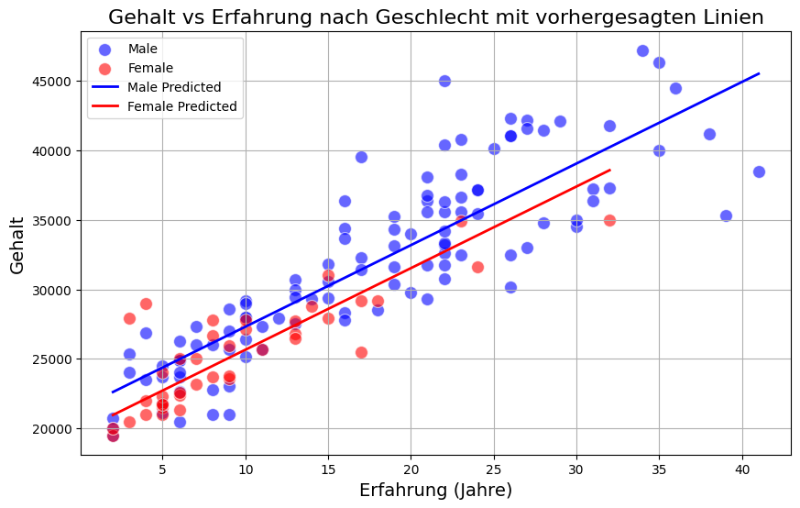
Achsenabschnitt-Dummies

Slide 10
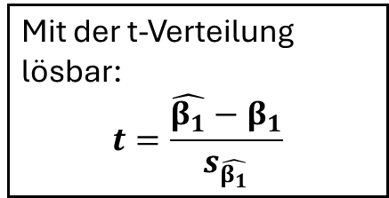

Regressionmodell
Fall 1: Dichotome unabhängig Variablen (Fortsetzung I)
Dichotom: Zwei Merkmale (0 oder 1)
Unabhängige Variablen: Feste Werte
Hypothesentest mit kategorialen Variablen
Hypothesentest, ob das Geschlecht einen Einfluss auf das Gehalt hat (positiv oder negativ):
Es gibt keinen Einfluss des Geschlechts auf das Gehalt:
$$H_{0}:β_{1}=0$$
Es gibt einen Einfluss des Geschlechts auf das Gehalt:
𝐻₁: 𝛽₁ ≠ 0
Hypothesentest, ob Männer ein höheres Gehalt als Frauen haben:
Mit der t-Verteilung lösbar:
$$t=\frac{\hat{β_{1}}−β_{1}}{s_{\hat{β_{1}}}}$$
Es gibt keinen Unterschied oder Männer verdienen nicht mehr als Frauen:
𝐻₀: 𝛽₁ ≤ 0
Frauen verdienen weniger als Männer:
𝐻₁: 𝛽₁ > 0
Hypothesentest, ob Männer ein niedriges Gehalt als Frauen haben:
Es gibt keinen Unterschied oder Männer verdienen nicht weniger als Frauen:
𝐻₀: 𝛽₁ ≥ 0
Männer verdienen weniger als Frauen:
𝐻₁: 𝛽₁ < 0

Slide 11

Regression Model
Fall 2: Nicht-dichotome unabhängige Variablen
Weiblich | 𝑥₁=1 | 𝑥_{𝟐}=0
Männlich | 𝑥₁=0 | 𝑥₂=1
Divers | 𝑥₁=0 | 𝑥₂=0
Beispiel:
Problem:
0 = Weiblich
1 = Männlich
2 = Divers
Das Regressionsmodell erlaubt nur dichotome Varaiblen.
Lösung:
Erstellung von Dummy- Variablen.
^{𝑛}Merkmale− 1 =Anzahl der neuen Variablen
0 = nein
1 = ja
$\hat{y}=\hat{β_{0}}+\hat{β_{1}}x_{1}+\hat{β_{2}}x_{2}+\hat{β_{3}}x_{3}+$ ε
𝑋₁: Weiblich
𝑋₂: Männlich
0 = nein
1 = ja
Weiblich
Erfahrung
Männlich
0 = nein
1 = ja
𝑋₃: Divers

Slide 12







Regression Model
Fall 2: Nicht-dichotome unabhängige Variablen
Dummy-Variablen
$\hat{y}=\hat{β_{0}}+\hat{β_{1}}x_{1}+\hat{β_{2}}x_{2}+\hat{β_{3}}x_{3}+$ ε
Weiblich
Erfahrung
Männlich
Weiblich:
Männlich:
Divers:
$\hat{y}=\hat{β_{0}}+\hat{β_{1}} 1+\hat{β_{2} }0+\hat{β_{3}}x_{3}+$ ε
$\hat{y}=\hat{β_{0}}+\hat{β_{1}} 0+\hat{β_{2}} 1+\hat{β_{3}}x_{3}+$ ε
$\hat{y}=\hat{β_{0}}+\hat{β_{1} }0+\hat{β_{2}} 0+\hat{β_{3}}x_{3}+$ ε
$\hat{y}=\hat{β_{0}}+\hat{β_{1}}+\hat{β_{3}}x_{3}+$ ε
$\hat{y}=\hat{β_{0}}+\hat{β_{2}}+\hat{β_{3}}x_{3}+$ ε
$\hat{y}=\hat{β_{0}}+\hat{β_{3}}x_{3}+$ ε

Slide 13
Regression Model
Fall 2: Nicht-dichotome unabhängige Variablen
Beispiele für die Verwendung von Dummy- Variablen:
Analyse des Unterschieds in der Arbeitszufriedenheit in verschiedenen Abteilung eines Unternehmens.
Berufsbildung im Zusammenhang mit dem Gehalt.
Analyse von Restaurantbewetungen basierend auf der Art der Küche.
Untersuchung von Kaufgewohnheiten in Bezug auf unnterschiedliche Produktkategorien.
Unterschung von Arbeitslosigkeit in verschiedene Regionen eines Landes.
Saisonale Effekte (Frühling, Sommer, Herbst und Winter ) auf Umsatz
Politische Teilnahme im Zusammenhang mit politischen Präferenzen (links, rechts, Mitte)

Slide 14


Hedonic Model
Model for item price estimation
Common modell used in Real estate
Used for prediction of house prices based on specific factors
House Prices
Age
Waterfront
DoM (Days on the
Market)
Pool
Style
Fireplace
SQFT
Occupancy
Bedrooms
Baths

Slide 15
Hedonic Model
# | Variable name | Description
0 | Constant
1 | Price | Sale price
2 | Sqft | Total square feet
3 | Bedrooms | Number of bedrooms
4 | Baths | Number of full baths
5 | Age | Age in years
6 | Occupancy | Owner=1; Vacant=2; Tenant=3
7 | Pool | =1 yes =0 no
8 | Style | Trad=1 Townh=2 Ranch=3 New Orleans=4 Mobile=5 Garden=6 French=7 Cott=8 Contemp=9
9 | Fireplace | =1 yes =0 no
10 | Waterfront | =1 yes =0 no
11 | Dom | Days on the market
This are categorical variables
Some of them need to be transformed into dummies!

Slide 16
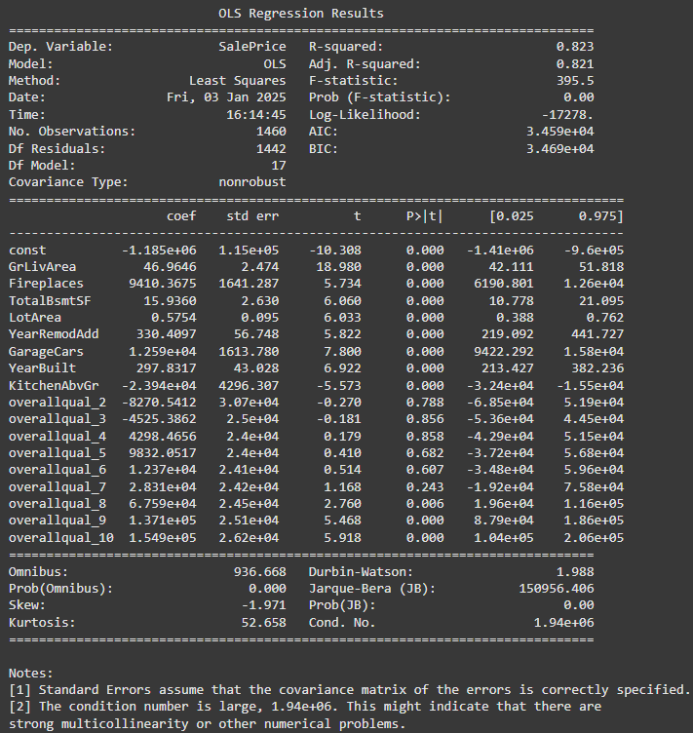
OLS mit Dummy-Variablen

Slide 17
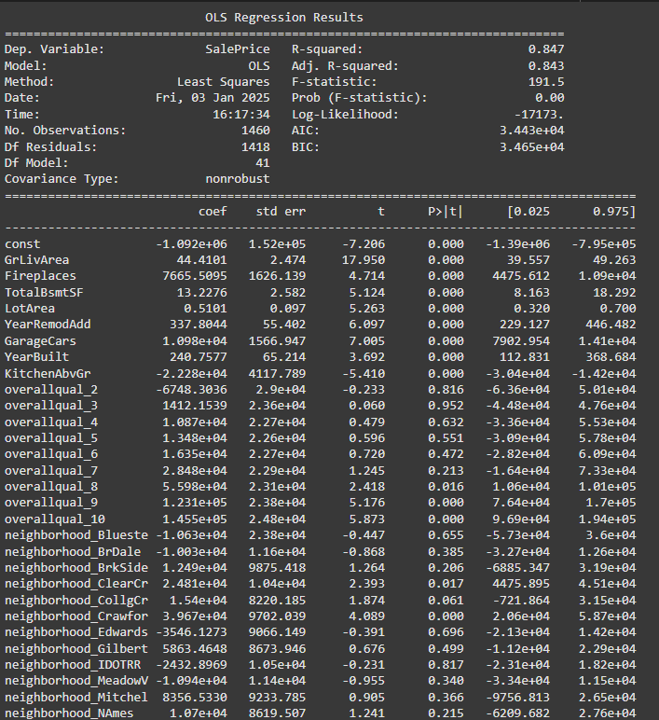
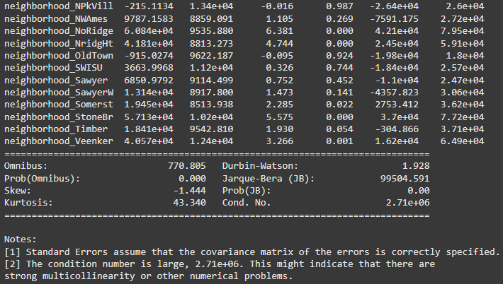
OLS mit Dummy-Variablen

